Slide 1
JavaScript Programming
Development environment 설정
2020. 07. 27.

Slide 2
JavaScript 개발환경
Internet browser
인터넷 브라우저 = 웹 브라우저
웹 브라우저는 html, css, javascript와 같은 언어의 해석하고 실행할 수 있는 엔진을 내장하고 있음
기본적으로 웹 브라우저에서 동작을 확인하고 코드의 결과를 볼 수 있음 → 디버그할 수 있음!
Notes:
https://poiemaweb.com/js-hello-world

Slide 3
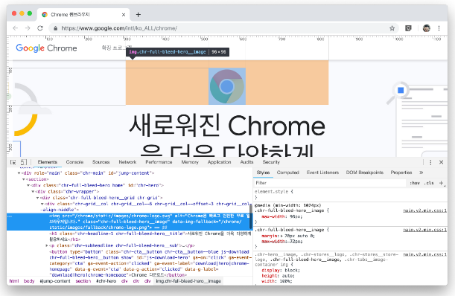
JavaScript 개발환경
Chrome의 개발자 도구
쉽게 사용할 수 있는 강력한 도구
Chrome을 실행하여 간단히 사용 가능
운영 체제 | 단축키
Windows | F12 또는 Ctrl + Shift + I
macOS | command ⌘ + option ⌥ + I

Slide 4
JavaScript 개발환경
Chrome의 개발자 도구
개발자 도구에서 사용할 수 있는 기능들
패널 | 설명
Elements | 로딩된 웹 페이지의 DOM과 CSS를 편집하여 렌더링된 뷰를 확인해 볼 수 있다. 단, 편집한 내용이 저장되지는 않는다. 웹 페이지가 의도된 대로 렌더링되지 않았다면 이 패널을 확인하여 유용한 힌트를 얻을 수 있다.
Console | 로딩된 웹 페이지의 에러를 확인하거나 자바스크립트 소스코드에 포함시킨 console.log 메소드의 결과를 확인해 볼 수 있다.
Sources | 로딩된 웹 페이지의 자바스크립트 코드를 디버깅할 수 있다.
Network | 로딩된 웹 페이지에 관련한 네트워크 요청(request) 정보와 퍼포먼스를 확인할 수 있다.
Application | 웹 스토리지, 세션, 쿠키를 확인하고 관리할 수 있다.
Notes:
https://presmarymethuen.org/ko/dictionary/can-you-explain-the-difference-between-javascript-node-js-and-react-i-want-justifications/

